Slide 1
Testes de integração contínua em um dispositivo embarcado baseado em Linux
Mesailde Souza de Oliveira Matias
Orientador: Prof. Me. Ramon Rosa Maia Vieira Júnior
Curso de Pós-Graduação em Engenharia de Sistemas
Escola Superior Aberta do Brasil

Slide 2
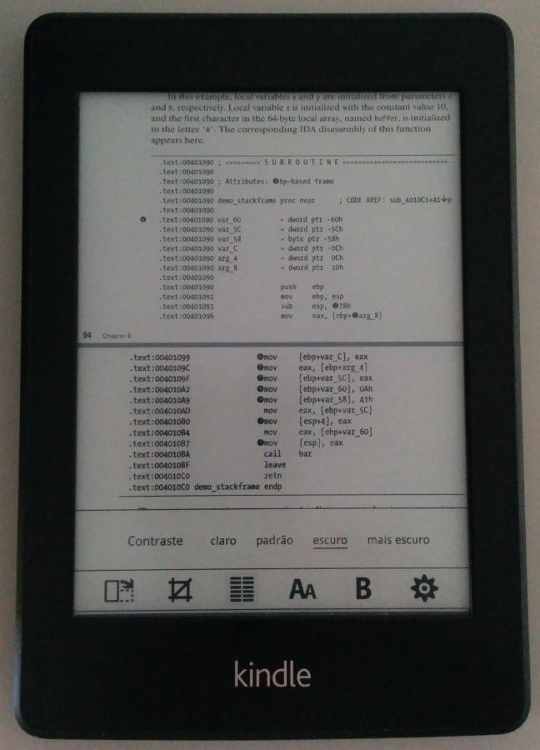
Definição do Tema
Dispositivo embarcado:
Kindle (leitor de livros eletrônicos)
Software embarcado:
KOReader (projeto de software livre)
Problema:
Executar testes de integração contínua do KOReader no próprio Kindle, em vez de um ambiente simulado.

Slide 3
Justificativa
Relevância para a sociedade
Leitores com tela e-ink proporcionam maior
conforto visual.
Entretanto, o software padrão desses leitores é
muito limitado.
  Principalmente com formatos PDF e DJVU, muito adotados para livros técnicos e científicos.
Existe software livre para suprir essas demandas.
  Aplicação de técnicas de engenharia de software tem potencial de melhorar sua qualidade e estabilidade.

Slide 4
Justificativa
Relevância para o curso de pós-graduação
Relevância para a área do conhecimento
Aplicação de conceitos estudados no curso (Teste de Software) em um ambiente que não é abordado no mesmo (sistema embarcado).
Avaliação experimental da hipótese “é importante executar testes no próprio dispositivo embarcado” em um novo sistema.

Slide 5
Problema de pesquisa: Dificuldade em executar testes de integração contínua em sistemas embarcados.
Objetivo geral: Desenvolver uma solução capaz de monitorar a linha principal do repositório de código fonte do KOReader e, quando ocorrerem mudanças, automaticamente compilar o projeto e executar os testes em um dispositivo Kindle.
Objetivos específicos:
Monitorar continuamente alterações do repositório de código fonte do projeto.
Compilar o software quando a linha principal do repositório sofrer alterações.
Mapear no dispositivo alvo, via rede, um diretório do computador hospedeiro contendo o software compilado.
Adaptar o framework de testes utilizado pelo projeto para ser executado diretamente na plataforma embarcada.
Executar remotamente o framework de testes, coletando os resultados.

Slide 6

Metodologia
Pesquisa Experimental
Coleta de resultados (falha ou sucesso) dos testes, dentro do ambiente desenvolvido neste trabalho.
Coleta de tempos de execução dos testes.
Estudo dos motivos pelos quais alguns testes falharam.
Correção de erros e contribuição para o projeto:

Slide 7
Fundamentação Teórica
Broekman e Notenboom (2003): Importância do Teste de Software no contexto de Sistemas Embarcados.
Fowler e Foemell (2006): Conceito de Integração Contínua.
Greening (2007): Desafios na realização de testes em Sistemas Embarcados.
Karlesky et al. (2007); Greening (2007): Limitações da técnica de mocking em sistemas embarcados.
Holck e Jørgensen (2007); Lanubile (2009): Importância da Integração Contínua em projetos colaborativos e livres.

Slide 8
Metodologia Detalhada
Ambiente e Ferramentas
Dispositivo embarcado: Kindle PaperWhite (i.MX50 800MHz – ARM Cortex-A8, 256MB RAM, 2GB Flash)
Controle de versões do projeto: Git (hospedado no GitHub)
Linguagens utilizadas: Lua, Shell Script (bash)
Comunicação via rede: USBNetwork / SSH
Framework de testes: Busted
Depurador de memória: Valgrind
Depurador de código: gdb

Slide 9
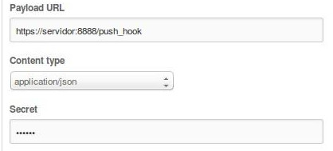
Metodologia Detalhada
Técnicas
Web-hooks para monitoramento do repositório.
Compilação cruzada com opções de depuração ativas.
Mapeamento via rede do diretório do software para evitar desgaste desnecessário da memória Flash.

Slide 10
Metodologia Detalhada
Coleta e tratamento de dados
Informações de depuração (erros de execução)
  Coleta: gdb remoto (gdbserver).
  Tratamento: análise de backtrace e análise comparativa com o código fonte.
Tempos de execução
  Coleta: por meio do próprio framework Busted.
  Tratamento: comparação direta entre tempos (computador versus Kindle) e construção de histogramas.

Slide 11
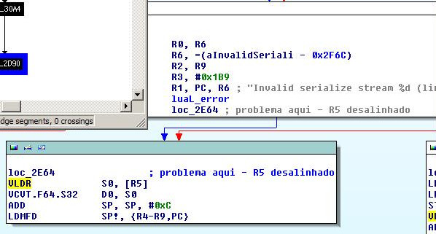
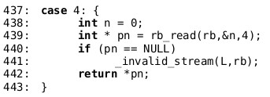
Principais Resultados
Identificação de um erro de SIGILL e de sua causa

Slide 12
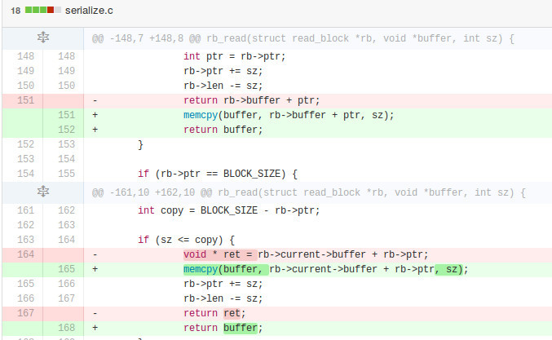
Principais Resultados
Contribuição de correções para o projeto

Slide 13
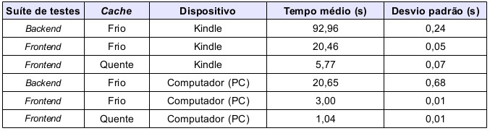
Principais Resultados
Tempos de execução
Existe diferença de tempos entre Kindle e computador, porém é desprezível frente ao tempo de compilação (dezenas de minutos).

Slide 14
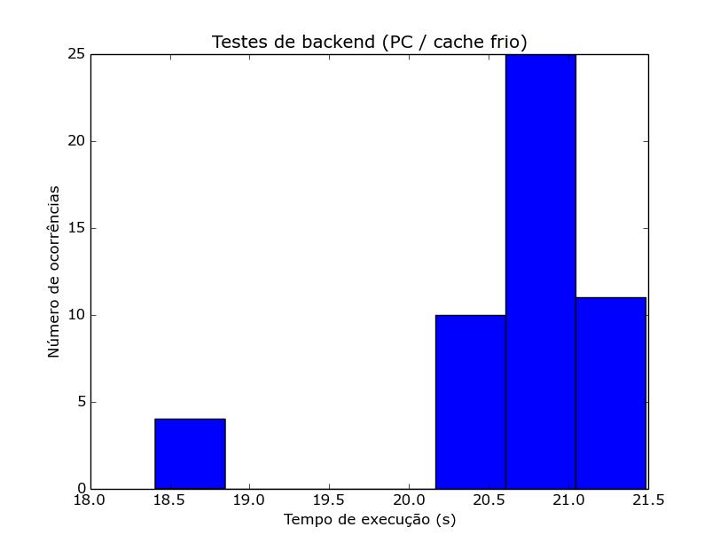
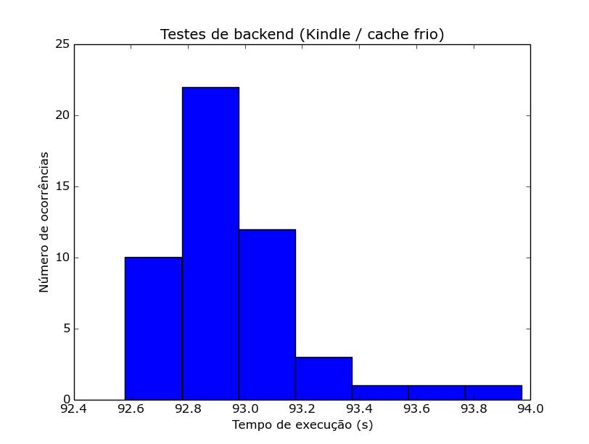
Principais Resultados
Variabilidade dos tempos de execução
Fato interessante: menor desvio padrão no Kindle que no computador.
Hipótese: menos tarefas em execução no sistema embarcado?

Slide 15
Conclusão
Em um caso prático, alguns tipos de erros de programação escapam aos testes automatizados realizados de forma simulada em um computador, concordando com Grenning (2007) e outros autores.
Resultados dos testes automatizados efetuados no dispositivo foram úteis, permitindo enviar contribuições ao projeto.
É viável a adoção do processo: o aumento do tempo de execução com relação aos testes realizados em ambiente simulado é plenamente tolerável, por não ser o gargalo do processo de integração contínua.

Slide 16
Limitações
Possibilidades para trabalhos futuros
Método proposto não é capaz de lidar com testes em código de origem não confiável.
  Permitiria aos desenvolvedores verificar o resultado dos testes automatizados ao receber uma contribuição de terceiros desconhecidos, antes mesmo de ler o código enviado pelo contribuidor.
É um grande e interessante desafio implementar em um sistema embarcado os mecanismos de isolamento necessários a esse tipo de recurso.

